Slide 1

Заголовок презентации
(шрифт Arial Bold 48 пт)
Подзаголовок презентации
(шрифт Arial 36 пт)
Фамилия Имя Отчество
месяц год (шрифт Arial 24 пт)

Slide 2
Заголовок слайда (шрифт Arial Bold 44 пт)
Основной текст слайда написанный шрифтом
Arial 36 пт — будет хорошо читаться.
Вариант с шрифтом Arial 32 пт.
Он тоже виден достаточно хорошо.
Старайтесь не использовать шрифт меньше 28 пт.

Slide 3
Требования к презентации и сути доклада
Необходимо предоставить презентацию до 27 мая 2026 года включительно на электронный адрес: raaci@bk.ru
О наличии видео и анимации в презентации просьба предупреждать заблаговременно в момент отправки файла Организаторам
Презентация не должна быть исключительно текстовой, приветствуются разнообразные и остроумные иллюстрации, подтверждающие тезисы доклада, дающие необходимый визуальный ряд и, в некоторой степени, развлекающие аудиторию
О презентации, подготовленной на компьютере Mac, следует сообщать заранее (желательно накануне). Презентация, сделанная на Mac, должна быть только в формате PowerPoint

Slide 4
Требования к презентации и сути доклада
При составлении доклада необходимо ориентироваться на время, обозначенное в Программе мероприятия. Рекомендуем рассчитывать время доклада следующим образом: один слайд — 1 мин.
Текстовый слайд должен содержать не более 80 символов, включая пробелы, в одной строке, и не более 15 горизонтальных строк
Следует воздерживаться от использования сложной динамической анимации и мелких элементов

Slide 5
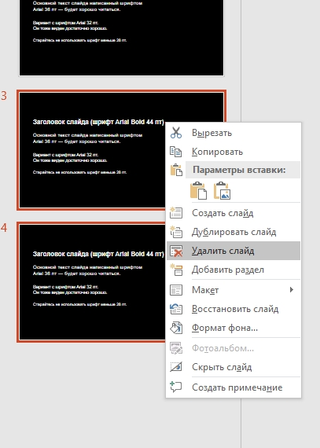
Удаление слайдов (шрифт Arial Bold 44 пт)
Вы можете удалить один
или сразу несколько слайдов.
Один слайд: щелкните слайд правой кнопкой мыши и выберите команду Удалить слайд.
Несколько слайдов: удерживая нажатой клавишу CTRL, выберите нужные слайды, а затем щелкните правой кнопкой мыши и выберите команду Удалить слайд.

Slide 6
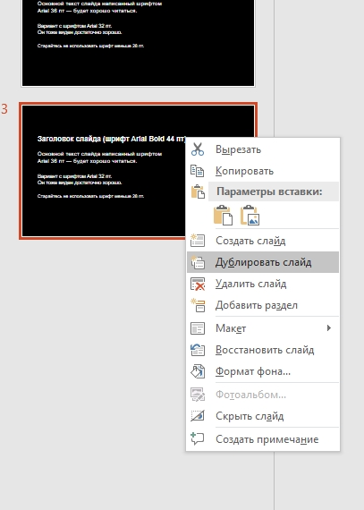

Создание новых слайдов (шрифт Arial Bold 44 пт)
При необходимости
можно создать новый слайд
или дублировать предыдущий.

